Slide 1
Übungsstunde 13
Einführung in die Programmierung

Slide 2
Plan für heute
XXL Recap Kahoot
Prüfungsvorbereitung
Wie ist eine Prüfung aufgebaut?
Aufgabentypen
Prüfungstipps
Ressourcen
Fragen?

Slide 3
XXL Recap Kahoot
Notes:
https://create.kahoot.it/details/68945387-fb03-4983-a76f-a21db725ccb8

Slide 4
Schriftliche Prüfung
(40 minuten)*

Slide 5
Exercise Types
• Expression Evaluation
• Code Execution
• Loop Invariante
• Loop Invariante + Precondition
• Klassenrätsel I
• Klassenrätsel II
• Klassenrätsel III
• EBNF G/U
• Weakest Precondition
• Redundanter Code
• Immer, Manchmal, Nie
• EBNF Äquivlente Regeln
• Hoare Triple
(vielleicht kommen neue Aufgabentypen)

Slide 6
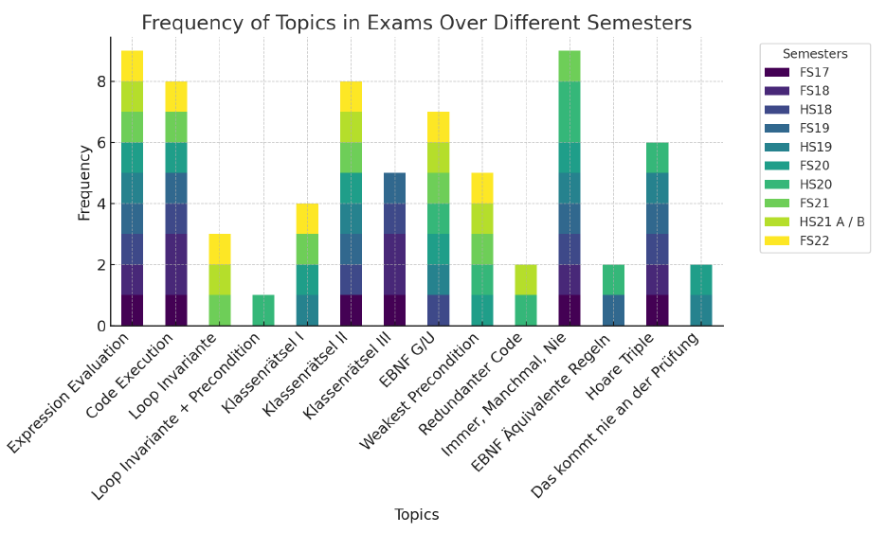
Statistik

Slide 7
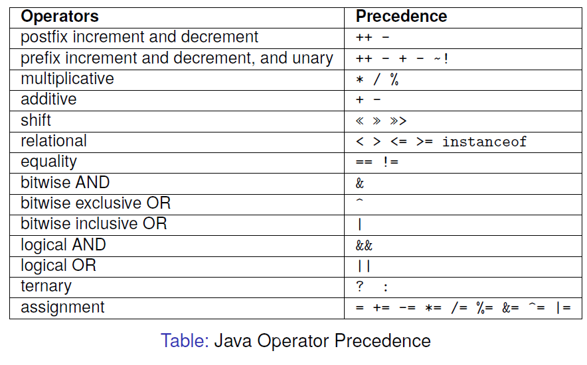
Expression Evaluation

Slide 8
Tipps
Zeit ist sehr knapp, verschwendet nicht Zeit mit schweren Aufgaben
Struktur ist *meistens* sehr ähnlich: Verwendet die Exam Collection
Löst einige Prüfungen auf Zeit
Schreibt typische Fehler auf!
Nehmt eine Armbanduhr an die Prüfung

Slide 9
Programmierprüfung
(2 Stunden)*

Slide 10
Exercise Types
• Node Aufgabe
• Klassenaufgabe
• Labyrinth Aufgabe
• Basically AnD
• Matrixaufgabe
• Comparator
• Strings Formatting
• Data Types
• Rechenaufgaben
(vielleicht kommen neue Aufgabentypen)
Notes:
Hier Probleme besprechen, die bei der Korrektur aufgefallen sind.

Slide 11
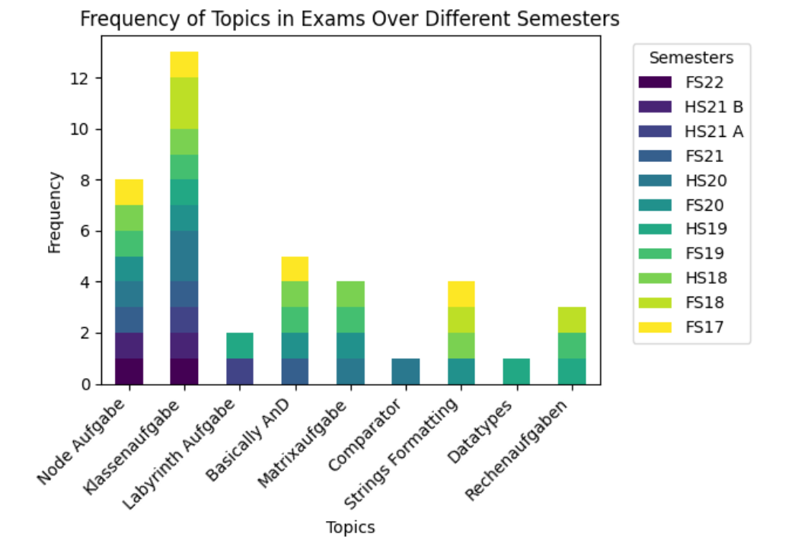
Statistik

Slide 12
Tipps
Überlegt euch zuerst auf Papier was ihr machen müsst
Methodensignaturen von vorgegebenen Methoden müssen gleich bleiben
Keep it simple! Laufzeit spielt *kaum* eine Rolle (nicht wie in A&D)
Ihr müsst nicht alle Aufgaben lösen

Slide 13
Ressourcen, wo?

Slide 14
Noch Fragen?
eprog-hilfe@inf.ethz.ch
Notes:
Wünsche für letzte Vorlesung?

Slide 15
Viel Erfolg!

